Slide 1
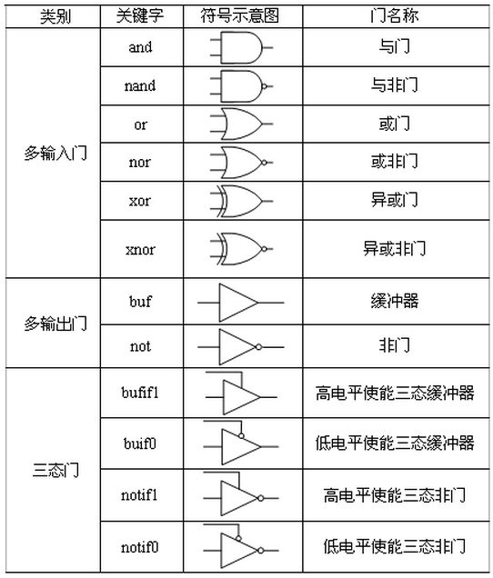

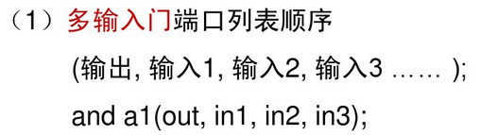
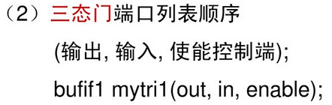
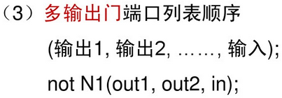
Verilog的内置逻辑门元件

Slide 2
（二）Verilog的基本知识
三种设计风格
——以数据选择器为例
结构描述
行为描述
数据流描述

Slide 3
4选1数据选择器
行为描述方式
module mux41(f, d0,d1,d2,d3,s);
input d0,d1,d2,d3;
input [1:0] s;
output f;
reg f;
always @(s or d0 or d1 or d2 or d3)
begin
case (s)
2′b00 : f = d0;
2′b01 : f = d1;
2′b10 : f = d2;
default: f = d3;
endcase
end
endmodule
d0
d1
f
行为级描述中标志性结构：always
d2
d3
S[0]
S[1]
行为级描述
对硬件知识依赖少
侧重电路输入输出的因果关系（行为特性），即在何种输入时，产生何种输出（进行何种操作），并不关心电路的内部结构。
一般用initial 或always 块语句描述
通常需要借助一些行为级的运算符如+、- 等

Slide 4
数据流描述方式
4选1数据选择器
module mux41 (f, d0,d1,d2,d3, s0,s1);
input d0, d1, d2, d3;
input s0, s1;
output f;
assign f = (d0 & ~s1 & ~s0) | (d1 & ~s1 & s0) | (d2 & s1 & ~s0) | (d3 & s1 & s0);
endmodule
F = (d₀ S₁ S₀ + d₁ S₁ S₀ + d₂ S₁ S₀ + d₃S₁S₀ )
数据流级描述
d0
需要硬件知识
数据流动：输入信号经过哪些处理和运算，得到输出结果。数据处理的过程，就是等式右侧的表达式
侧重于逻辑表达式，须借助于一些运算符，如：&，|， ~ 等。
主要采用assign语句，给某个wire信号赋值。
d1
f
d2
d3
S0
S1

Slide 5
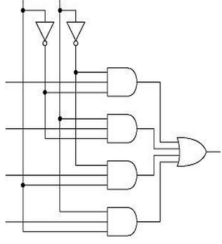
S1
S0
结构描述方式
很少采用，一般用于关键路径设计
门级
w1
w0
d0
m0
module mux41 (f, s, d );
input [3:0] d;
input [1:0] s;
output f;
wire [1:0] w;
wire [3:0] m;
not u1 (w[0], s[0]);
not u2 (w[1], s[1]);
and u3 (m[0], w[1], w[0], d[0]);
and u4 (m[1], w[1], s[0], d[1]);
and u5 (m[2], s[1], w[0], d[2]);
and u6 (m[3], s[1], s[0], d[3]);
or u7 (f, m[0], m[1], m[2], m[3]);
endmodule
d1
m1
f
d2
m2
d3
m3
结构描述方式
需要硬件知识
侧重于表示一个电路由哪些基本元件组成，以及这些基本元件的相互连接关系
分为门级结构描述和模块级结构描述
调用现成元件构建电路
适合电路规模小的情况

Slide 6
测试文件
设计文件
module test_mux41;
reg d0,d1,d2,d3;
reg [1:0] s;
wire f;
initial
begin
d0 = 0; d1 = 1; d2 = 0; d3 = 0;
s[0] = 0; s[1] = 0;
end
always #3 d2 = ~d2;
always #8 d3 = ~d3;
always #40 s[0] = ~s[0];
always #80 s[1] = ~s[1];
mux41 my (f, d0, d1, d2, d3, s);
endmodule
module mux41(f, d0,d1,d2,d3,s);
input d0,d1,d2,d3;
input [1:0] s;
output f;
reg f;
always @(s or d0 or d1 or d2 or d3)
begin
case (s)
2′b00 : f = d0;
2′b01 : f = d1;
2′b10 : f = d2;
default: f = d3;
endcase
end
endmodule

